Slide 1
Отряд детской организации «Лидер во мне!»
«Мы команда!»
Девиз: Все за одного,
Один за всех, Тогда в команде
Будет успех!

Slide 2
Цель:
Развитие у детей старшего дошкольного возраста лидерских качеств, через волонтерскую деятельность.

Slide 3
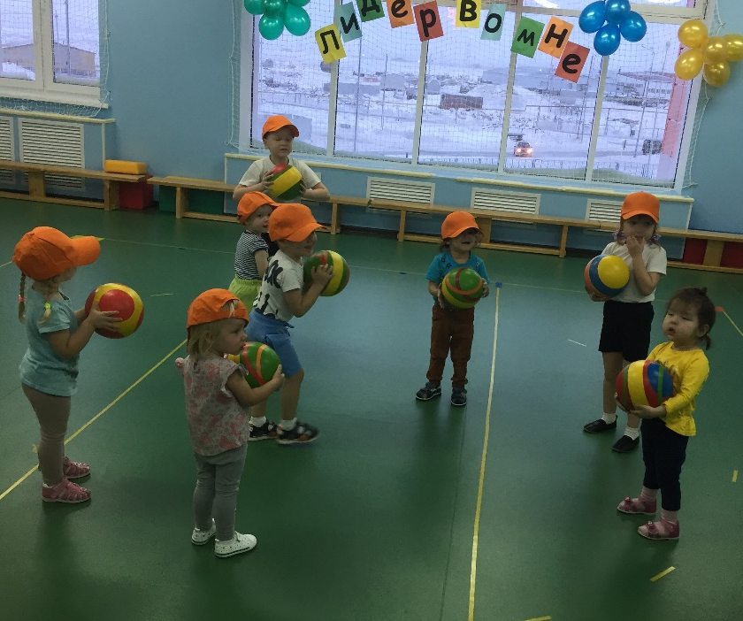
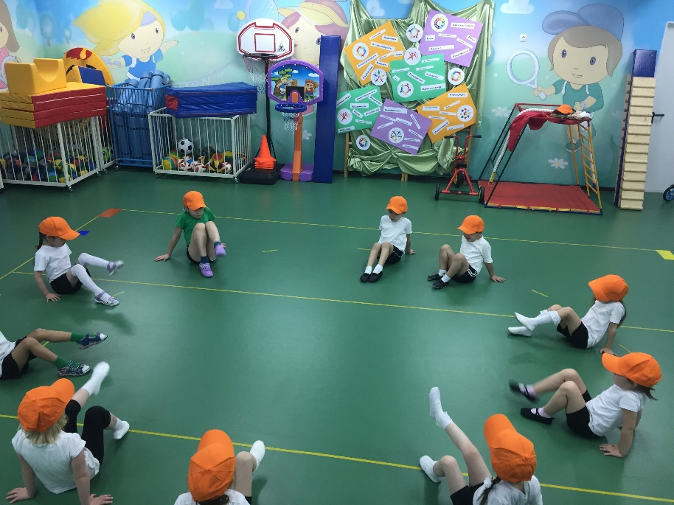
Акция «Делай как мы,делай лучше нас!», тренинг-игра
«Я в команде»

Slide 4
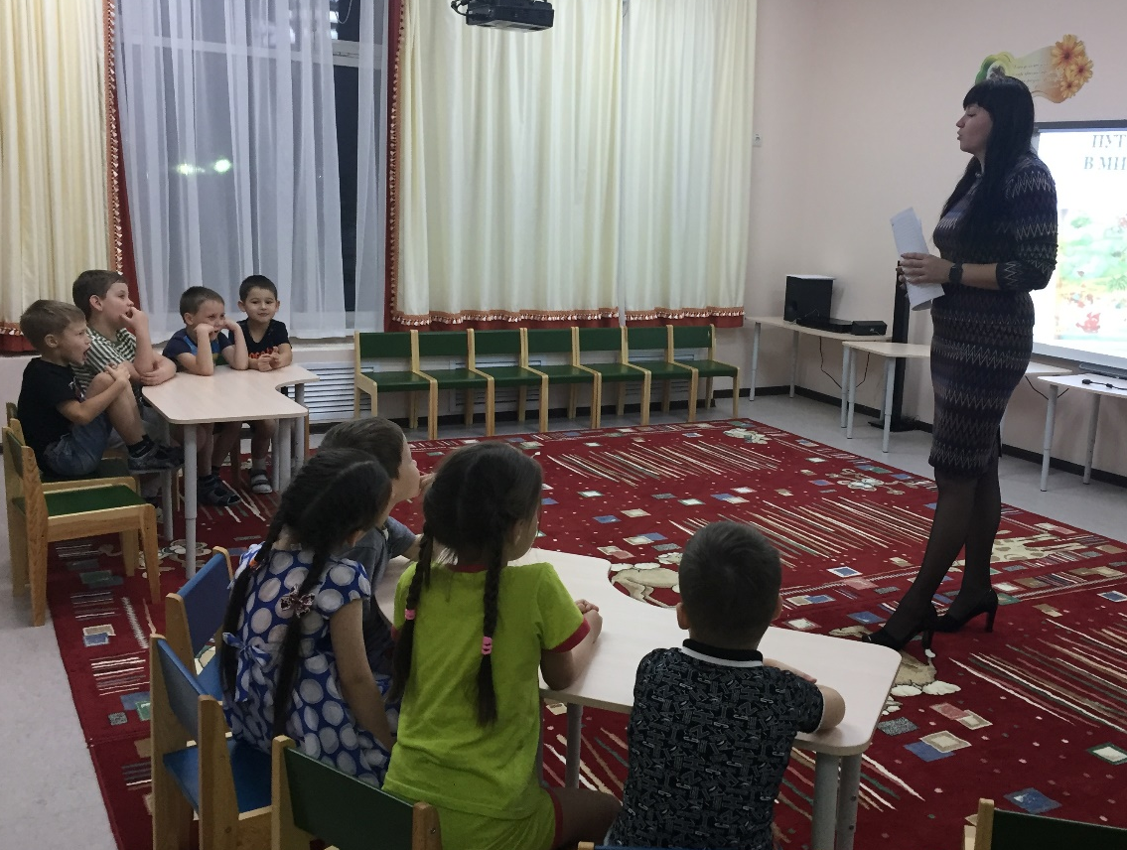
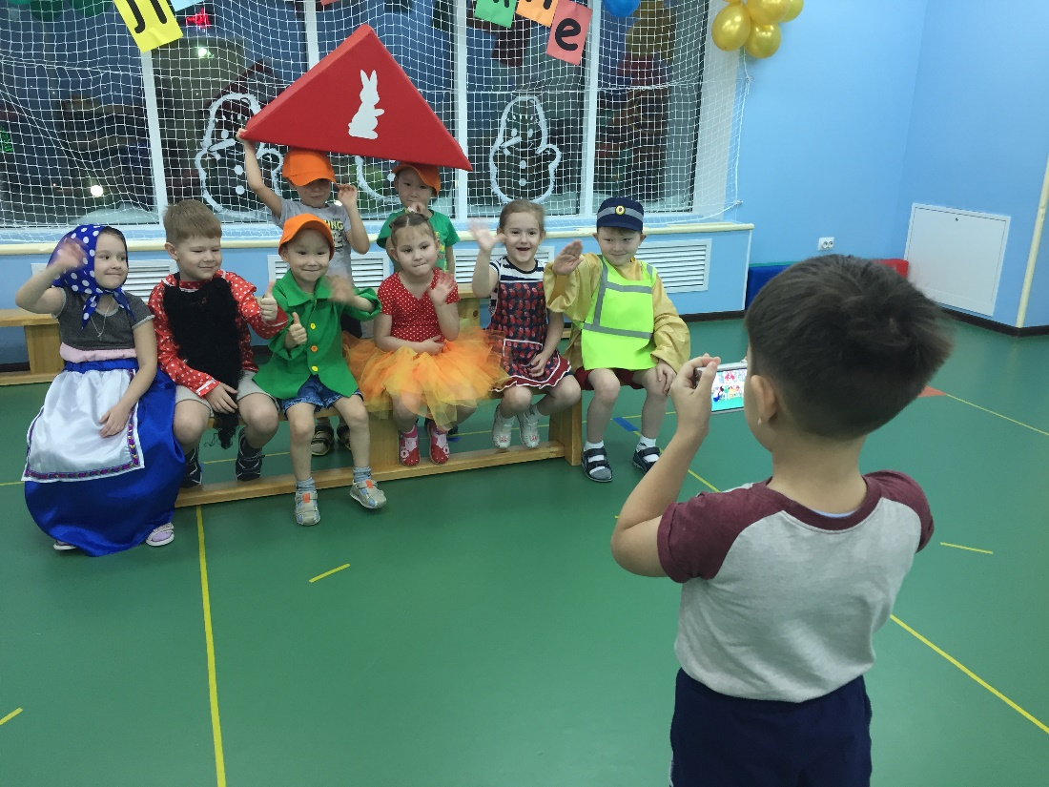
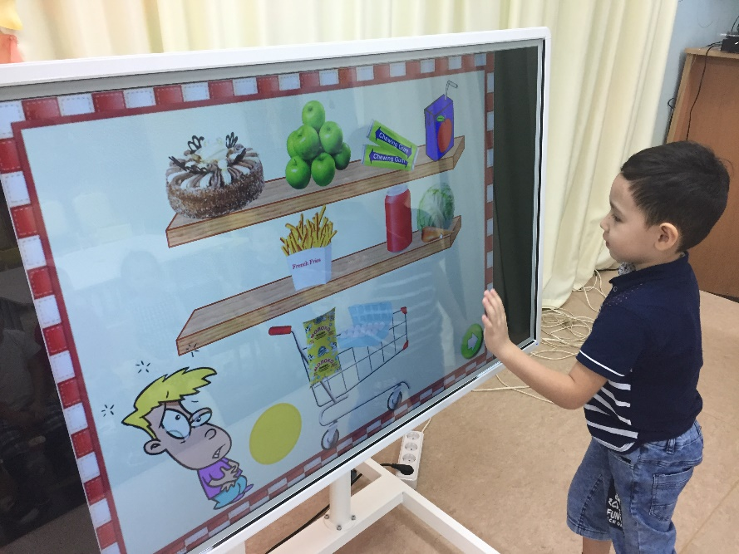
Развлечение
«Большая семейная фотография»,
Викторина «Стремись вперед!»

Slide 5
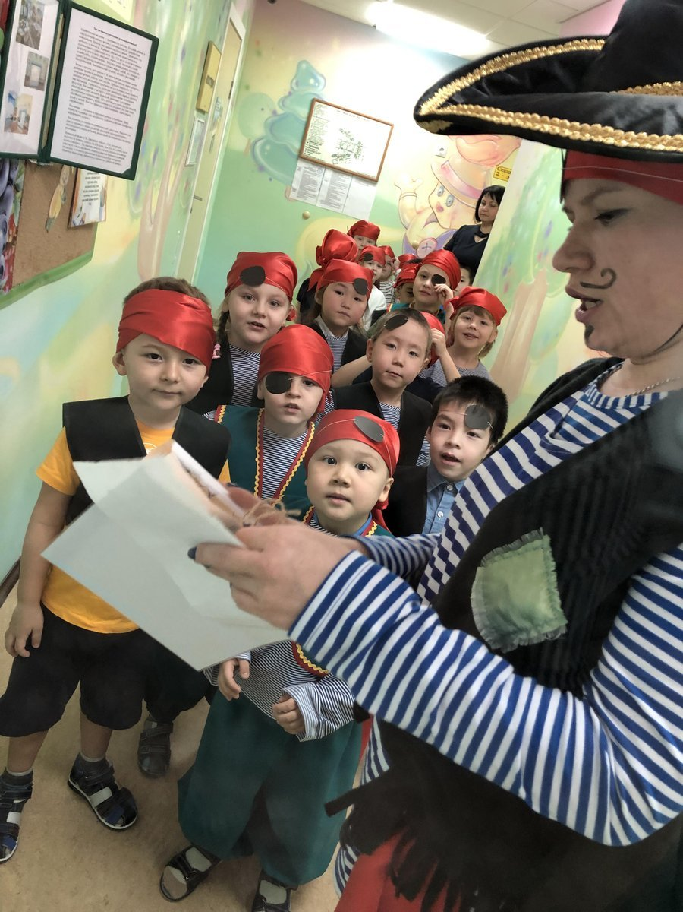
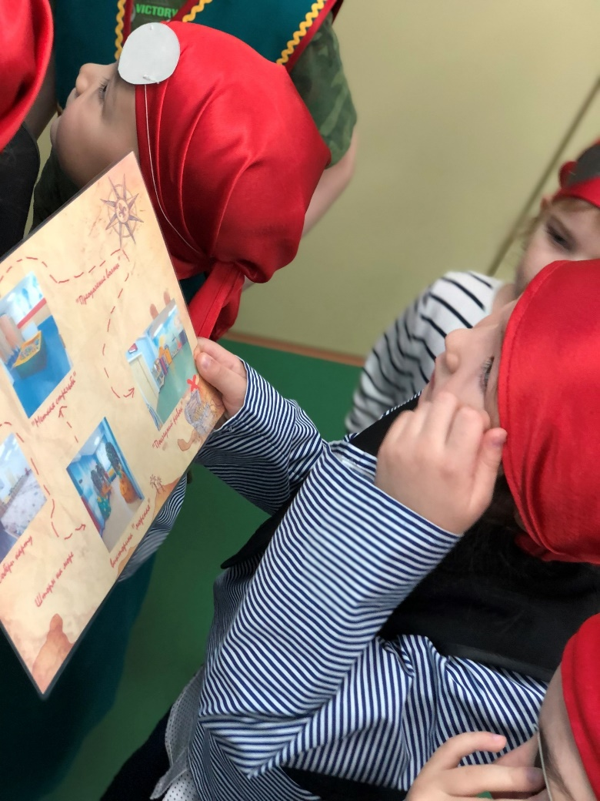
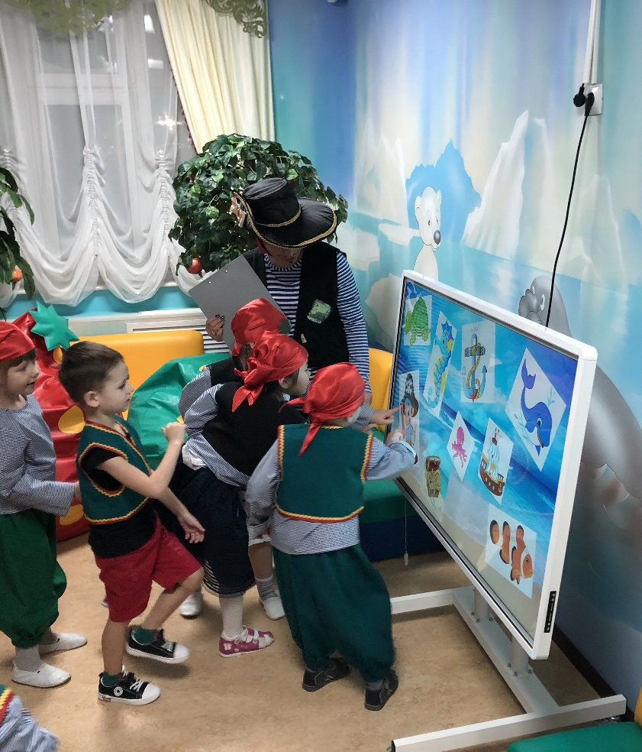
Квест-игра «В поисках сокровищ»

Slide 6
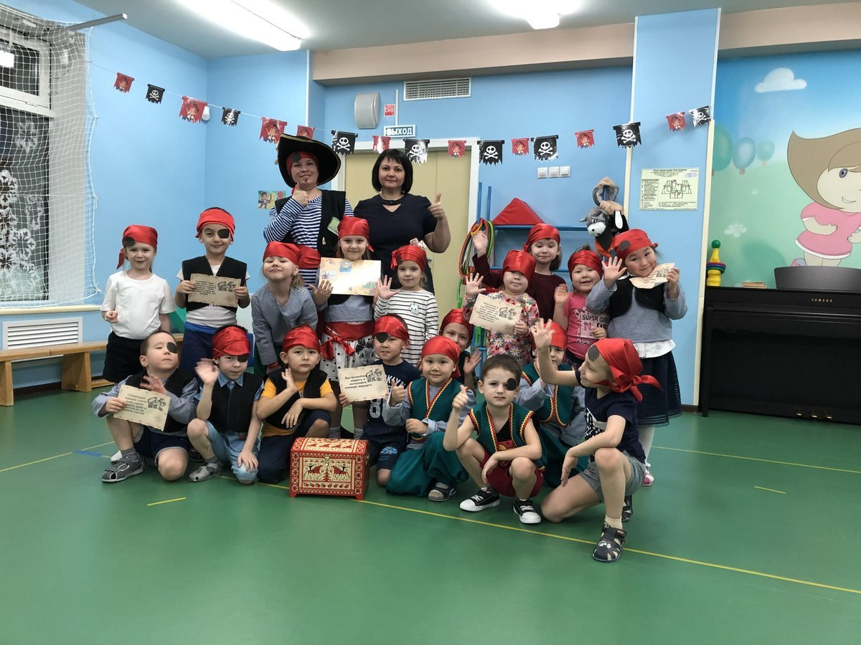
Квест-игра «В поисках сокровищ»

